Slide 1
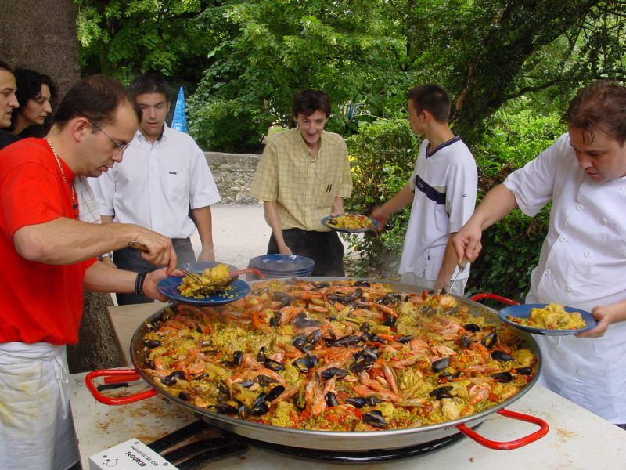
¡Tú eres lo que comes!
Español 2
Unidad 2AB
Octubre 2015

Slide 2
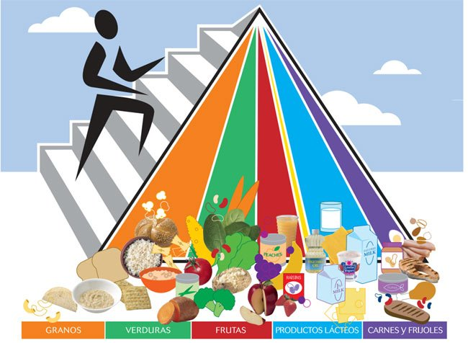
La Pirámide de Alimentación
Los granos
Las verduras
Las frutas
Los productos lácteos
Las carnes

Slide 3








Las Frutas
Las fresas
El limón
La manzana
La naranja
La pera
La piña
El plátano
El tomate
Las uvas

Slide 4


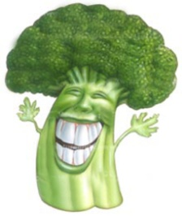
Las Verduras
La cebolla
La ensalada
La lechuga
El maíz
La papa
El brócoli
La zanahoria

Slide 5
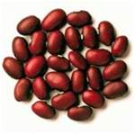
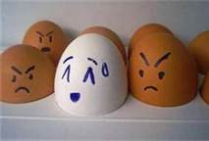
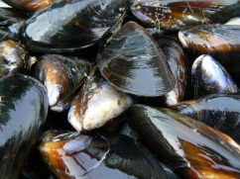
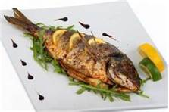
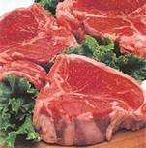
Las Carnes y Frijoles
El chorizo
El cerdo
Los frijoles
Los huevos
El jamón
Los mariscos
El pescado
El res

Slide 6
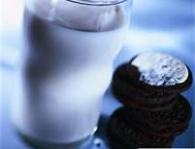


Los Productos Lácteos y Los Granos
La leche
La mantequilla
El queso
El arroz
El pan

Slide 7


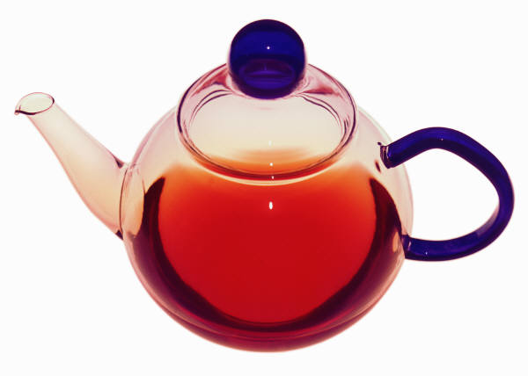
La leche
El té
El chocolate caliente
La limonada
El batido
Las Bebidas
El café
El refresco
El agua

Slide 8
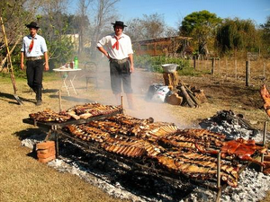
¿Te gusta la carne?
El Asado Argentino
http://www.youtube.com/watch?v=2teBrbDQWoA

Slide 9
Los Micelaneos
El pastel
El bizcocho
La sal y pimienta
La sopa

Slide 10




Los Cubiertos
La cuchara
El plato hondo
La servilleta
El cuchillo
La taza
El tenedor
El vaso

Slide 11
Las Frases
¡Tengo hambre!
En la mañana, para el desayuno, quiero comer huevos con jamón y pan. Para tomar, quiero un chocolate caliente
Al mediodía, para el almuerzo, primero voy a comer una ensalada. Después voy a cocinar carne con arroz y maíz.
En la tarde, para la merienda, quiero comer un bizcocho con una taza de té.
En la noche, para la cena, voy a preparar una sopa de verduras con chorizo. También voy a tomar un batido.

Slide 12
¡Busca estos verbos!
Almorzar
Cenar
Cocinar
Desayunar
Estar
Merendar
Poder
Poner
Preparar
Tener
Tomar
Mezclar
Añadir
Picar
Revolver

Slide 13
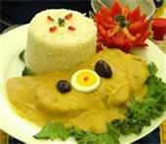
Practica
Where is the restaurant?
Which country is the dish from?
Name at least 3 ingredients in the dish.
What is the name of the dish?
Why does the chef use the lettuce?
On what days is the restaurant open?
What are the hours of the restaurant?
On which floor is the restaurant?
Ají de Gallina

Slide 14
    Túrnate a tu compañero
¿Qué comes para el almuerzo?
¿Qué comes para el desayuno
¿Usualmente qué comes para la cena?
¿Qué te gusta poner en tu ensalada?
¿Cuál es tu fruta favorita? ¿Por qué?
¿Te gustan las verduras?

